Slide 1


ỦY BAN NHÂN DÂN QUẬN LONG BIÊN
TRƯỜNG MẦM NON ĐỨC GIANG
*******
HOẠT ĐỘNG KHÁM PHÁ
Đề tài: Ngôi nhà thân yêu của bé
Lớp: Mẫu giáo bé C1
Giáo viên: Nguyễn Kiều Anh
Năm học: 2023- 2024

Slide 2

Ổn định tổ chức, gây hứng thú:
- Cô và trẻ hát bài: “Nhà của tôi”

Slide 3
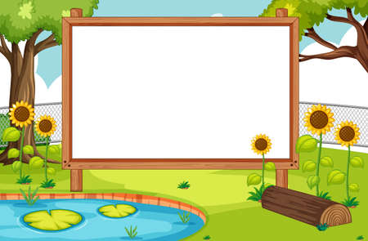
2. Phương pháp, hình thức tổ chức:

Slide 4

Trò chuyện về ngôi nhà của bé
Nhà các bạn đang ở có đặc điểm như thế nào?
+ Nhà có mấy tầng?
+ Nhà có màu gì? Mái nhà hình dáng thế nào?
+ Nhà được làm từ nguyên liệu gì?
+ Nhà có bào nhiêu phòng? Bao gồm những phòng gì?
+ Đặc điểm đặc biệt của ngôi nhà?

Slide 5
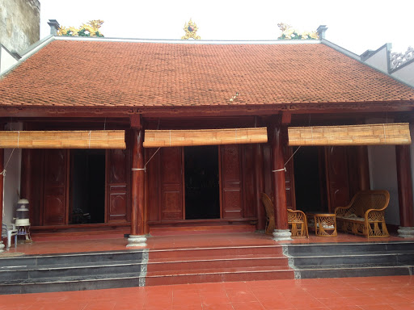
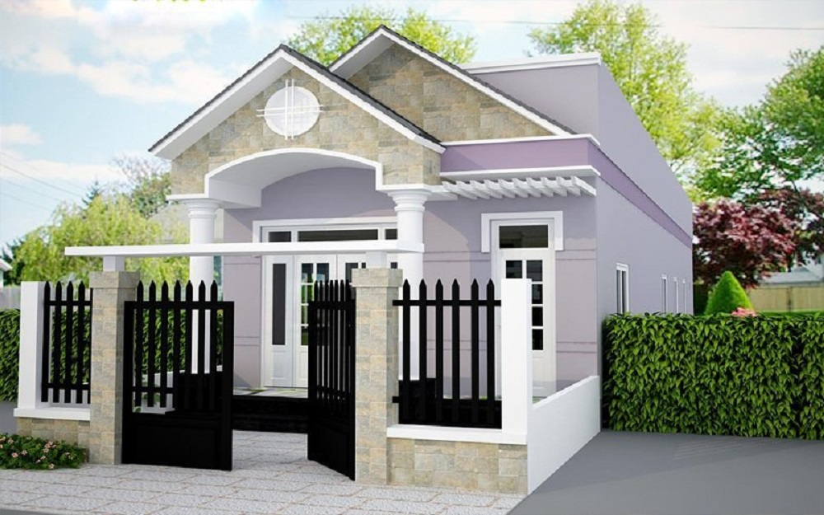
Quan sát ngôi nhà
Nhà gỗ
Nhà xây

Slide 6
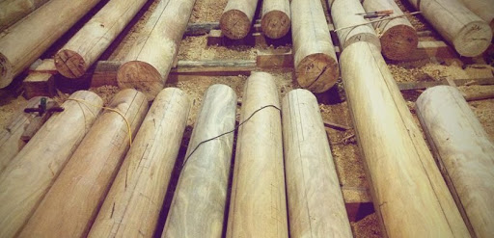
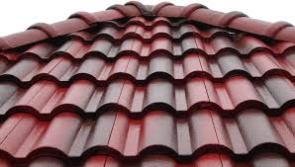
Nhà gỗ

Slide 7

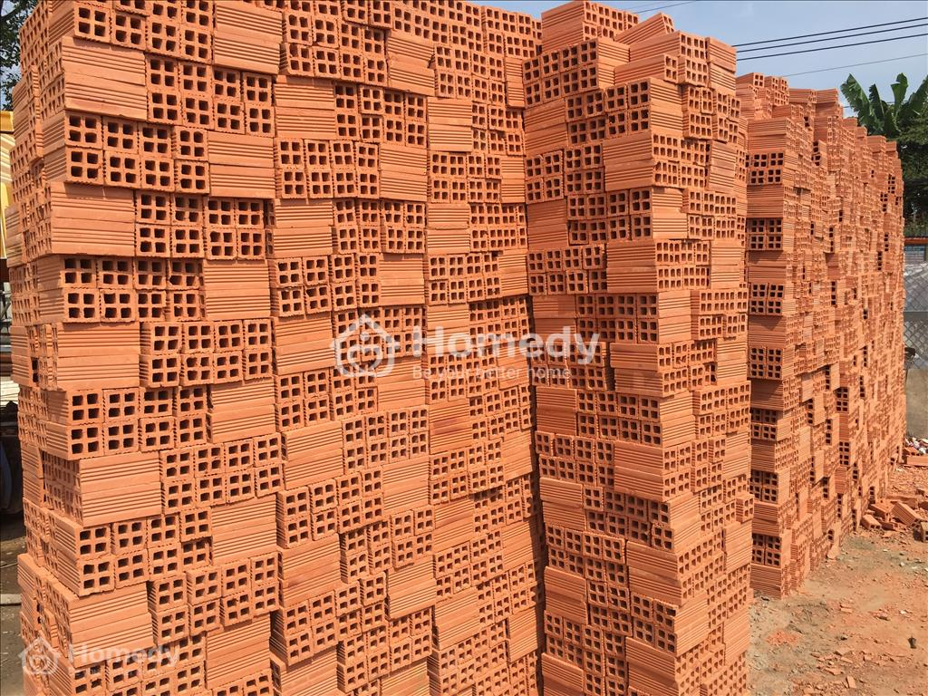
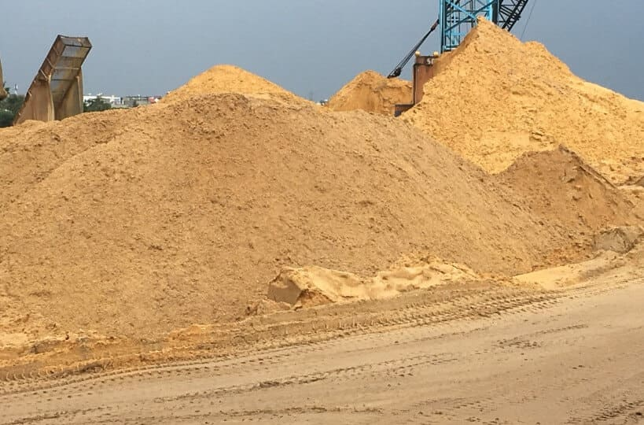
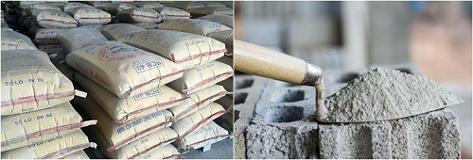
Nhà xây

Slide 8

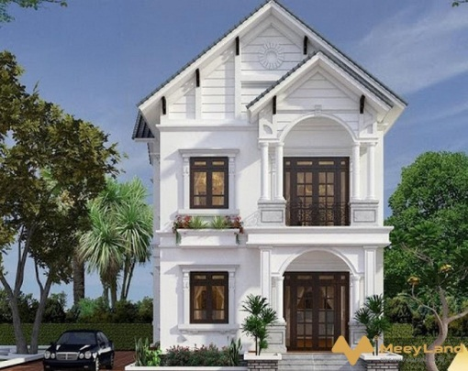
Quan sát ngôi nhà
Nhà 1 tầng
( Nhà cấp 4)
Nhà nhiều tầng
( Nhà gác)

Slide 9
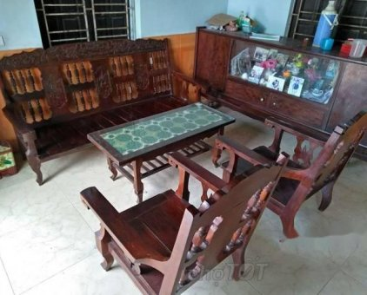

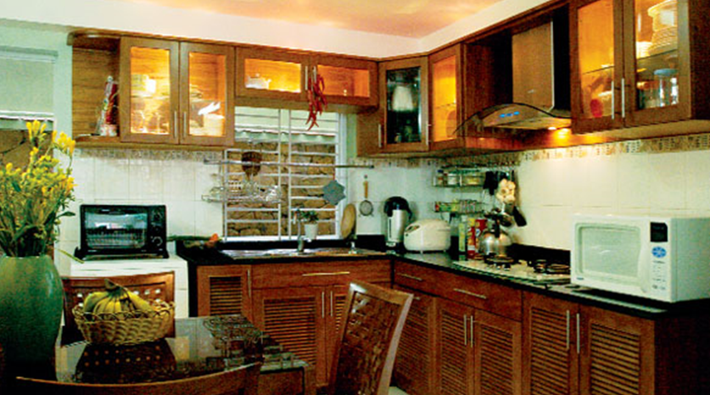
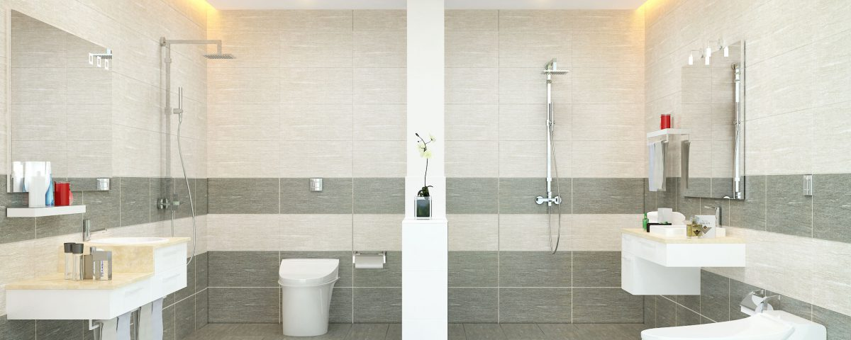
Quan sát các phòng

Slide 10
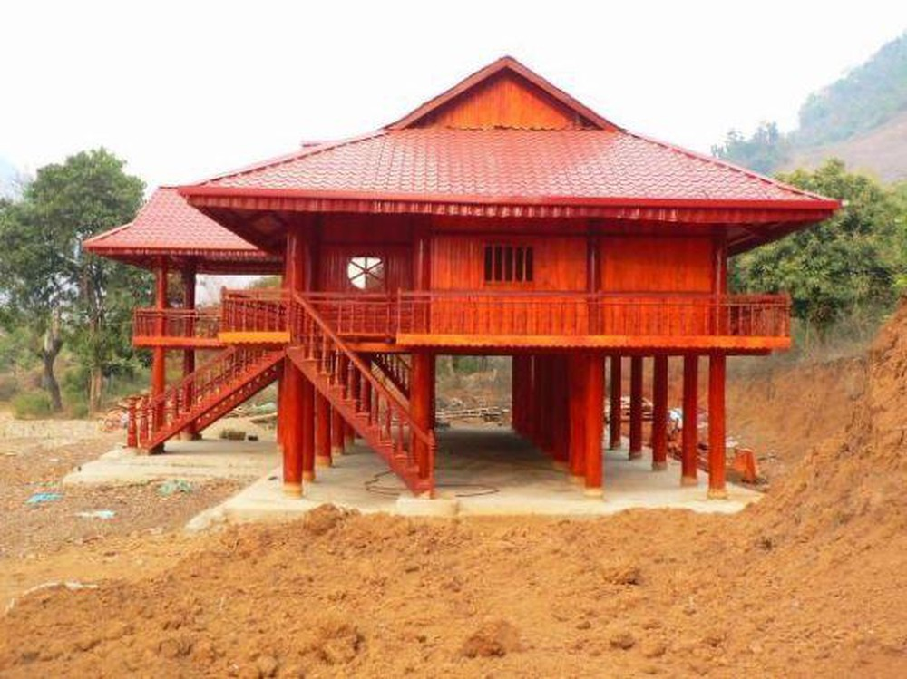
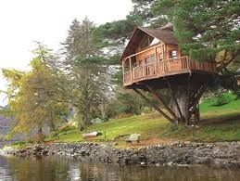
Quan sát ngôi nhà độc lạ

Slide 11
* Cô mở rộng:Cho xem một số loại nhà trên máy tính

Slide 12


3.Kết thúc:Cô cùng trẻ chơi trò chơi.
* Trò chơi nhà nào biến mất

Slide 13
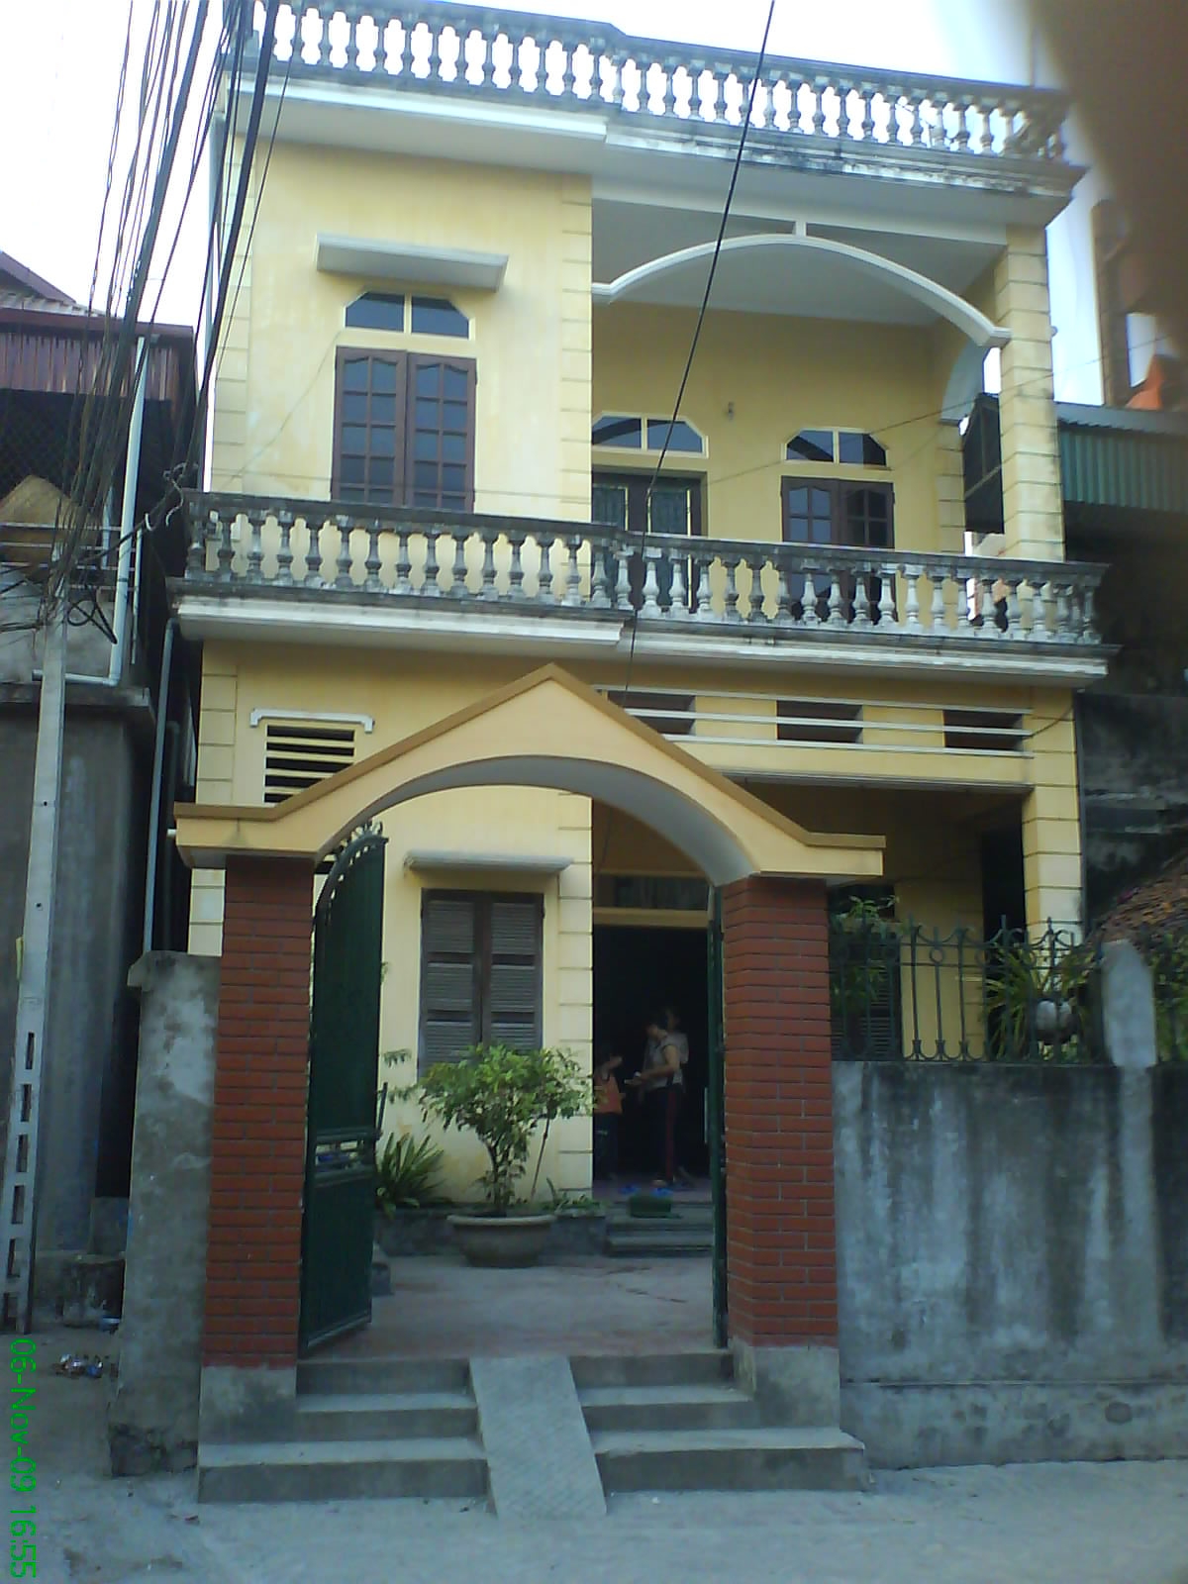
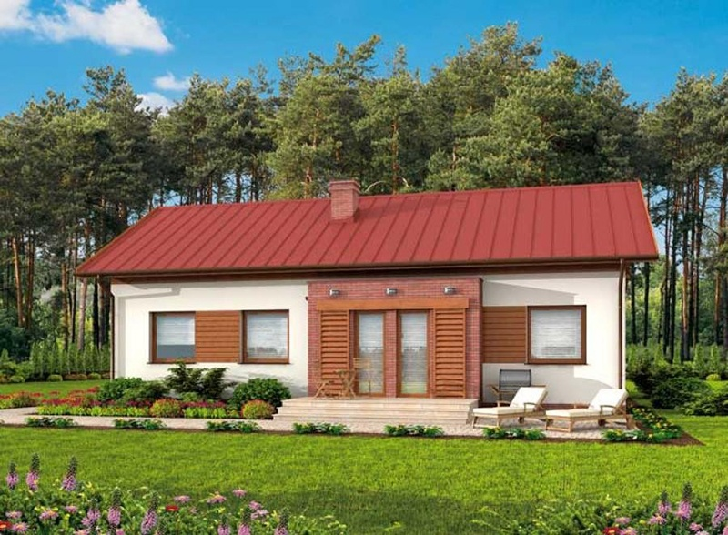
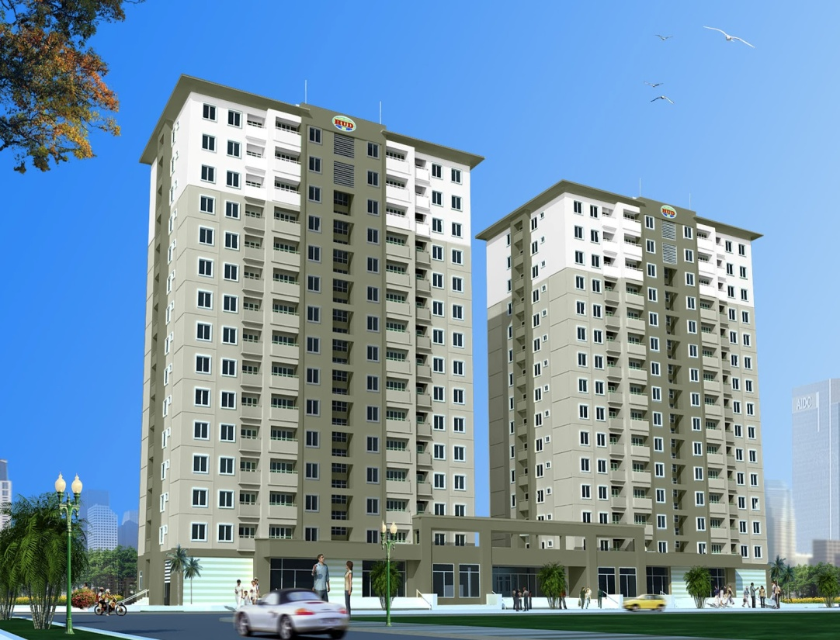
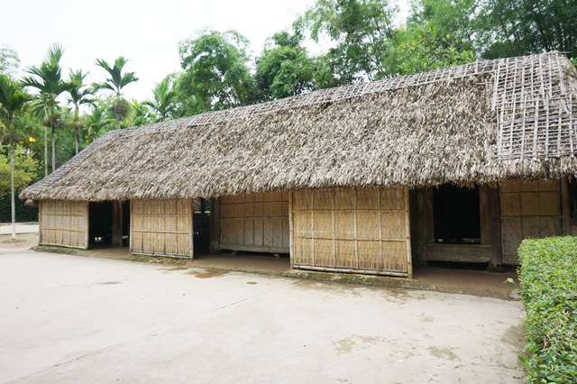

Slide 14




* Trò chơi: Về đúng nhà

Slide 15

Chào tạm biệt các bé !

